Slide 1
ОСНОВНА ИНФОРМАЦИЯ
Заглавие на модул | Стругарство- изработване на конкретен детайл по чертеж Лабораторно упражнение № 1
Код на дисциплината | BUPT01
Автор | ст.пр.инж. Красимир Жеков
Ключови думи | Струг, стругарски нож, режими на рязане

Slide 2
ПРЕДПОСТАВКИ
За да може студентът успешно да овладее материала, даден в този модул, той/тя следва да покрива изискванията на предпоставките, дадени по-долу.
Знание | Измервателни инструменти, техническо чертане, материалознание
Разбиране
Прилагане
Анализ
Синтез
Оценяване

Slide 3
УЧЕБНИ РЕЗУЛТАТИ
При приключване на работата с настоящият учебен материал, студентът следва да покрива изискванията на учебните резултати, дадени по-долу.
Знание | Видове стругарски ножове и използването им,самостоятелна работа с металорежещи машини и инструменти, технология за изработване на конкретен детайл
Разбиране | Разбиране и използване на необходимия материал
Прилагане | Използване на придобитите знания при изработване на конкретен детайл по чертеж
Анализ | Анализ на получените резултати по време и след приключване на конкретната задача
Синтез
Оценяване | Оценяване на получения резултат от самостоятелната работа

Slide 4
Общи сведения и начин на провеждане на упражненията в секция “Учебна практика”

Slide 5
Упражненията по “Учебна практика”имат за цел да дадат първоначални знания на студентите и да създадат у тях основни навици и умения за самостоятелна практическа работа по основните методи в металообработването.
В тези занятия студентите се запознават практически с методите за обработване на металите(материалите), с предназначените за тази цел машини, инструменти и съоръжения.

Slide 6
Всяко упражнение започва с дефинирана цел, дават се накратко основните теоретични положения по разглежданата тема, излага се методиката за изпълнението му и приключва с анализ, оценка на получените резултати и попълване на протоколи, в които се описва последователността на операциите по конкретния детайл, както и чертежи на изработваните детайли в съответно зададения мащаб.

Slide 7
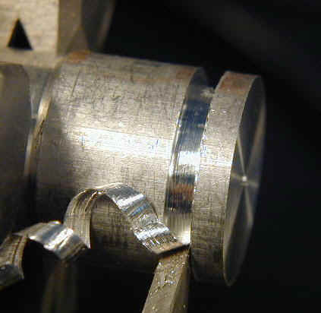
Общи сведения за процеса струговане

Slide 8
Струговането е метод за обработване на външни и вътрешни ротационни (цилиндрични, конусни, профилни), челни повърхнини и пробиване на аксиални отвори. Благодарение на широките възможности за обработване на разнообразни по форма повърхнини, получаваната точност и качество на обработените повърхнини и не на последно място – висока производителност, това е един от най-разпространените в практиката процеси за механично обработване на ротационни детайли.

Slide 9
При този вид обработване от обработвания материал (заготовка) се премахва определен слой метал (прибавка) с подходящ режещ инструмент и се получава готово изделие (детайл). В зависимост от изискванията към обработената повърхнина, то се изпълнява като грубо или чисто струговане. При нормални условия на работа, струговането гарантира 7-ма ÷ 13-та степени на точност на размерите на обработените повърхнини и минимална грапавост до Ra = 0,63 ÷ 0,80 µm. Главното движение при струговите операции е въртеливо и се извършва най-често от заготовката, а подавателното движение е праволинейно и се извършва от режещия инструмент. Двете основни обработки при престъргване (струговане) са напречно (челно) и надлъжно.

Slide 10

Нагледна демонстрация на процеса струговане

Slide 11
Ножове с общо предназначение. Класификация и характеристика.
Ножът е инструмент, работещ с едно режещо острие (един зъб).
Класификация:
а) по вида и формата на обработваната повърхност: проходни, подрязващи, отрязващи, разстъргващи, резбонарязващи и др.;
б) по метода на обработване и вида на металорежещата машина: стругарски, стъргателни, дълбачни, автоматно-револверни;
в) по характера на обработката: ножове за грубо, за чисто и за фино обработване;
г) по посоката на подаването: десни и леви , радиални и тангенциални;
д) по конструкцията на главата: прави, криви, огънати, изтеглени;
е) по сечението на тялото: квадратни, правоъгълни, кръгли;
ж) по материала на режещата част: бързорежещи, металокерамични (твърдосплавни), минералокерамични, диамантни и др.;
з) по начина на изработване и съединяване: цели, съставни (заварени, споени), сглобяеми.
и) по начина на експлоатация: презаточваеми, непрезаточваеми

Slide 12
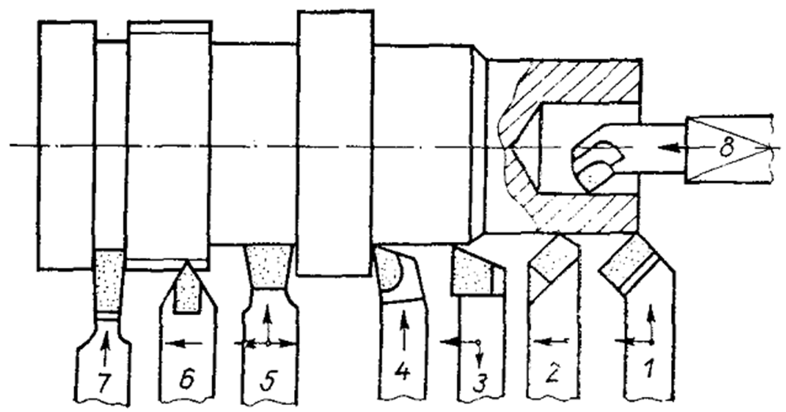
1- Проходните ножове с огънати глави
2-Проходните ножове
3- Упорните проходни ножове
4- Подрязващите ножове
5-Лопатообразните ножове
6-Ρезбонарязващите ножове
7-Прорязващите ножове
8- Разстъргващите ножов

Slide 13
Нагледна демонстрация на видовете стругарски ножове

Slide 14
Лабораторно упражнение №1: Изработване на болт М6

Slide 15
Подготвителни дейности преди започване на лабораторно упражнение №1

Slide 16
Тези дейности се провеждат винаги преди започване на всяко упражнение и са неизменна част от провеждането на самото упражнение, като всички те нагледно се показват и обясняват от съответния преподавател. Те включват следното:
1. Всеки студент получава материал (заготовка), необходим за изработване на зададения детайл.
2. Всяка стругова машина, на която се работи, се подготвя за работа.

Slide 17
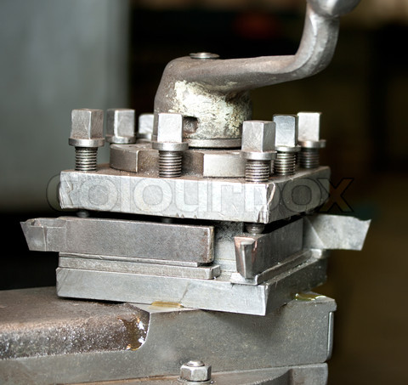
Подготовка :
Центроване на стругарски нож
–за целта специално изработени центри се поставят в патронника на машината, стругарския нож се закрепва в ножодържача и под него се поставят подложни пластини, толкова на брой, колкото е необходимо, за да се постигне ефекта на съосие между върха на центъра и върха на ножа при затегнато положение. Ако това не може да стане съвсем точно, вариантът за предпочитане е върха на ножа да бъде малко по-висок от върха на центъра, отколкото по-нисък.

Slide 18
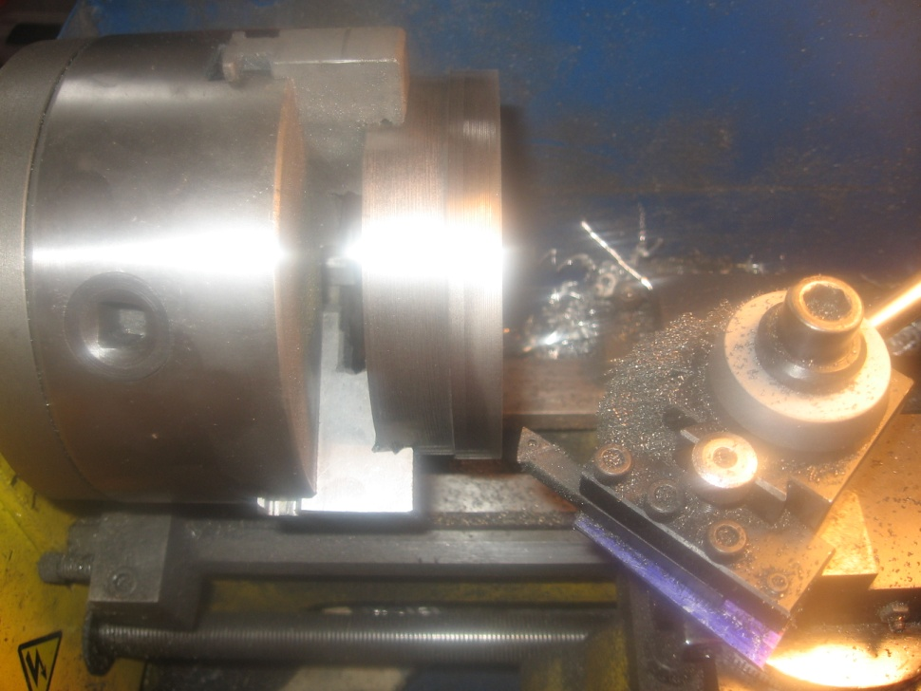
Към центроването на стругарския нож още се включва и това колко излиза той извън ножодържача - препоръчително е да е около 30 мм, не повече или по-малко, понеже е неудобно да се следи положението му по време на работа.
Още един момент трябва да се има предвид при установяването на стругарския нож в ножодържача на машината - това е положението на главния режещ ръб -добре е той да бъде успореден на стената на ножодържача (перпендикулярен на оста на въртене)

Slide 19
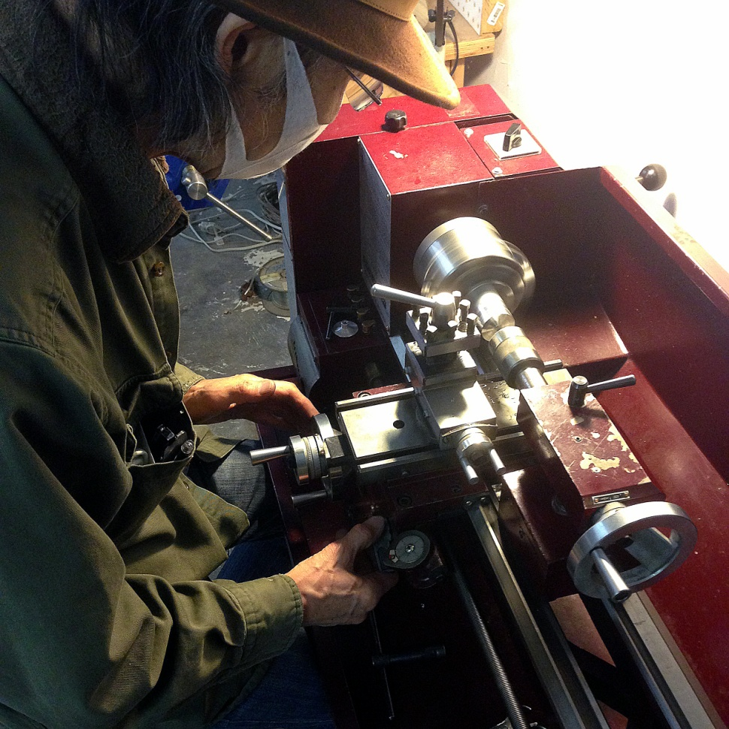
2. Настройване на оборотите на въртене на патронника –те са различни в зависимост от модела на машината и режимите на рязане.Тук е важно да се знае че въртенето на патронника по време на работа трябва задължително да става в посока обратна на часовата стрелка гледан откъм задното седло на струга, т.е въртенето да е към работника.
3. Установяване и закрепване на заготовката в патронника на струга в зависимост от вида на обработката-напречно или надлъжно струговане.

Slide 20
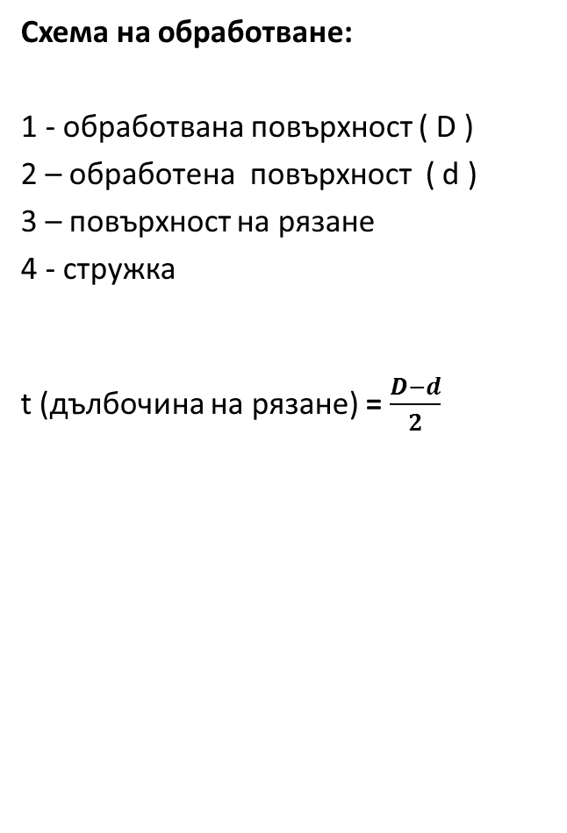
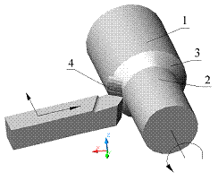

Slide 21
Определяне на режими на рязане

Slide 22
За осъществяване на обработването на заготовката е необходимо да се определи съответен режим на рязане, като за постигане на поставените технически изисквания по отношение на обработените повърхнини и целесъобразно използване на режещите качества на инструмента и възможностите на машината за получаване на висока производителност, трябва да се работи с така наречения “рационален”(изгоден) режим на рязане. Той се състои от следните три елемента и зависи от вида на обработвания материал и стругарския нож, който се използва:
1.Скорост на рязане – V_{c} (m/min)
2.Подаване – s (mm/n)
3.Дълбочина на рязане – t (mm)

Slide 23
Режимът на рязане се определя в следната последователност :
Определяне на дълбочината на рязане t(mm)
Дълбочината на рязане t(mm) е разстоянието между обработваната и обработената повърхнина, измерено в направление, перпендикулярно на обработената повърхнина. При грубо обработване е целесъобразно цялата прибавка (материалът, който се снема на един ход) z да се снеме на един път, т.е t=z. Когато обаче прибавката е относително голяма, грубото струговане се извършва на няколко хода (най-малко два), т.е. t<z. При чисто (окончателно) струговане дълбочината на рязане се избира в зависимост от изискванията за точност и грапавост на обработената повърхнина и се препоръчва да е в границите 0,5÷1,5 mm.

Slide 24
2 .Определяне на подаването S (mm/n)
Подаването S (mm/n) е пътя, изминат от инструмента по направлението на подавателната скорост за един оборот (n) на заготовката. При грубо струговане максимално допустимото подаване се определя в зависимост от якостта и стабилността на тялото на ножа, якостта на режещата пластина (ако конструкцията на ножа е да работи с такава пластина), стабилността на заготовката и др., а при чисто струговане - в зависимост от точността и грапавостта на обработената повърхнина.
Подаването може да се определи аналитично по съответни формули или таблично от справочници, напр.”Справочник на технолога” том 1 и том 2. Определеното подаване S се сравнява с наличните подавания на машината S_{м} и се работи с подаване, което да удовлетворява условието: S_{м}≤ S

Slide 25
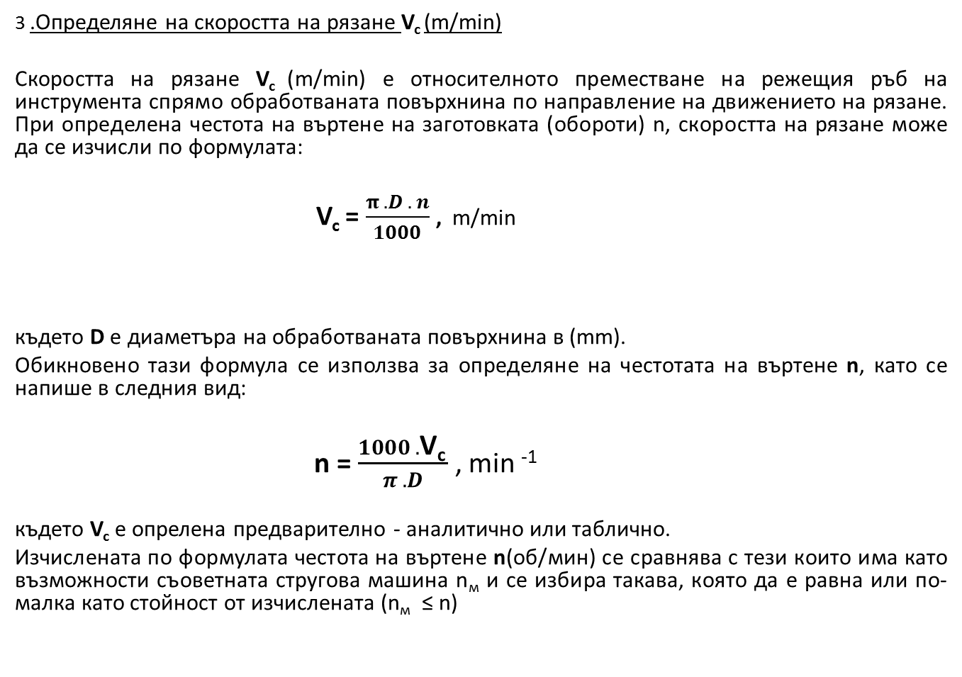
3 .Определяне на скоростта на рязане V_{c} (m/min)
Скоростта на рязане V_{c} (m/min) е относителното преместване на режещия ръб на инструмента спрямо обработваната повърхнина по направление на движението на рязане. При определена честота на въртене на заготовката (обороти) n, скоростта на рязане може да се изчисли по формулата:
V_{c} = $\frac{π .D . n}{1000}$ , m/min
където D е диаметъра на обработваната повърхнина в (mm).
Обикновено тази формула се използва за определяне на честотата на въртене n, като се напише в следния вид:
n = $\frac{1000 .\text{V}\text{c} }{π .D}$ , min ⁻¹
където V_{c} е опрелена предварително - аналитично или таблично.
Изчислената по формулата честота на въртене n(об/мин) се сравнява с тези които има като възможности съоветната стругова машина n_{м} и се избира такава, която да е равна или по-малка като стойнoст от изчислената (n_{м} ≤ n)

Slide 26
Технология на изработване на детайл болт М6

Slide 27
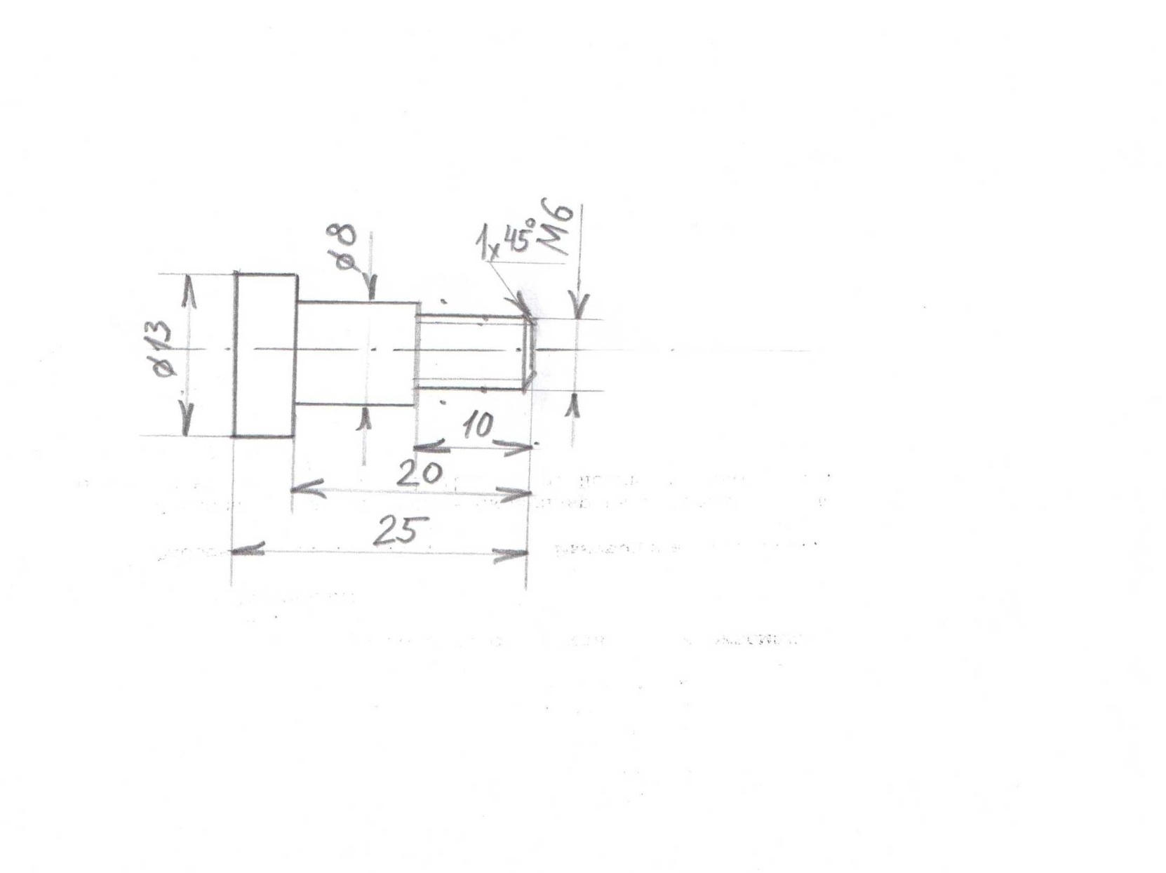
На дължина 25 мм(препоръчително 30 мм) изработване на диаметър Ø13 с надлъжно престъргване струговане.
На дължина 20 мм изработване на диаметър Ø8 с надлъжно струговане.
3. На дължина 20 мм изработване на диаметър Ø8 с надлъжно струговане.
На дължина 10 мм изработване на диаметър Ø6(препоръчително Ø5,8) с надлъжно струговане.

Slide 28

Направа на фаска 1x45° с нож или пила
Направа на резба М6 с плашка М6
Отрязване с прорязващ(отрезен) нож и оформяне главата на болта с дебелина 5 мм
Изработване на канал за отвертка с ножовка в средата на главата и с дълбочина 2,5 мм.

Slide 29
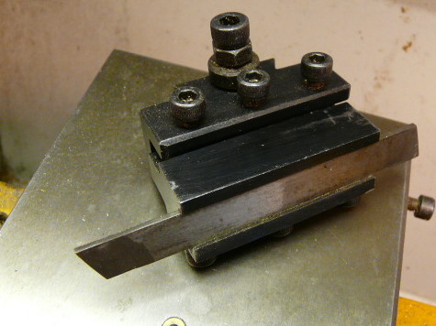
Отрязването на материалите става с прорязващ (отрезен) нож.

Slide 30
Б Л А Г О Д А Р Я З А В Н И М А Н И Е Т О

